Slide 1



Международный семинар «КАХАК»
«Зеленая энергетика
и энергосберегающие технологии»
Алматы, 23 октября 2015 г
Новые направления в "Зеленой энергетике" и энергосберегающих технологиях« и их внедрение в Казахстане
Э.Е.Сон
Член-корреспондент РАН
Заместитель директора ОИВТ РАН
Руководитель Научно-исследовательского Центра электрофизики и теплофизики ОИВТ РАН
Профессор, заведующий кафедрой МФТИ
Заслуженный деятель нвуки РФ
Лауреат Премии Правительства РФ
Награжден орденом Президента Кореи
«За вклад в развитие технологий Кореи»

Slide 2
План презентации
ВИЭ в мире и России и Корее
Перспективы ВИЭ в Казахстане
Накопители энергии в Казахстане(«Примус»)
ВИЭ на ветре в Казахстане
Эдектронно-пучеовые технологии производства кремния в Казахстане
Голубая энергия Сыр-Дарьи и Аму-Дарьи
Малые ГЭС
Создание совместного ЦЕНТРА ВИЭ России - Казахстана =Корея (Предложение Послу Кореи в России)
Заключение

Slide 3
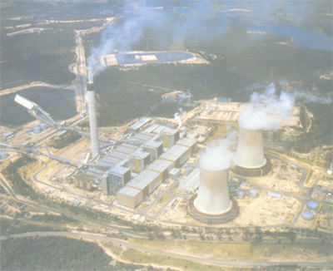
ЭНЕРГЕТИКА
Теплоэнергетика
Гидроэнергетика
Ядерная
энергетика
Возобновляемая
энергетика
Тепло
Большая
Деления
Био, древесина,
отходы и др.
Газ
Малая
Синтеза
Ветер
Уголь
Морская
Изотопная
Солнце
Нефть
Сланцы
Геотермальная
Древесина

Slide 4
ЭНЕРГЕТИКА В ЭКОНОМИКЕ РОССИИ
ДОЛЯ В ВВП 25.4%
в пром.пр-ве 30%,(МИР-10% )
ДОЛЯ В ЭКСПОРТЕ 57.1%
ГАЗ
НЕФТЬ
ГАЗ
НЕФТЬ
ДОЛЯ В НАЛОГАХ 28.5%
в фед.бюджете 54%
НЕФТЬ
ГАЗ
НЕФТЬ
ГАЗ
ЭЛ. ЭНЕРГИЯ
УГОЛЬ
ТЭК-4% работающих
ТРУБОПРОВОДН.
5% рEMPL 2002

Slide 5
ЭНЕРГОРЕСУРСЫ РОССИИ
УГОЛЬ -16%, НЕФТЬ - 5-10 %, УРАН – 2-4%
СЕВ. АМЕРИКА
ГАЗ
ЦЕНТР. И ЮЖН. АМЕРИКА
ЕВРОПА
РОССИЯ
Россия
БЛ. ВОСТОК
Бл.восток
АФРИКА
АЗИЯ
РОССИЯ:
1/8 суши 1/40 населения 1/50 ВВП 1/3 газа
на 1 жителя-в 11 раз больше эн.ресурсов/чел/в мире 1/3 ядерного потенциала
ДРУГИЕ
диспропорции:
на нефть и газ приходится менее четверти мировых
запасов, но они обеспечивают свыше 80% производства,
уголь и природный уран при 76% запасов дают лишь 13%
поставок энергии.

Slide 6
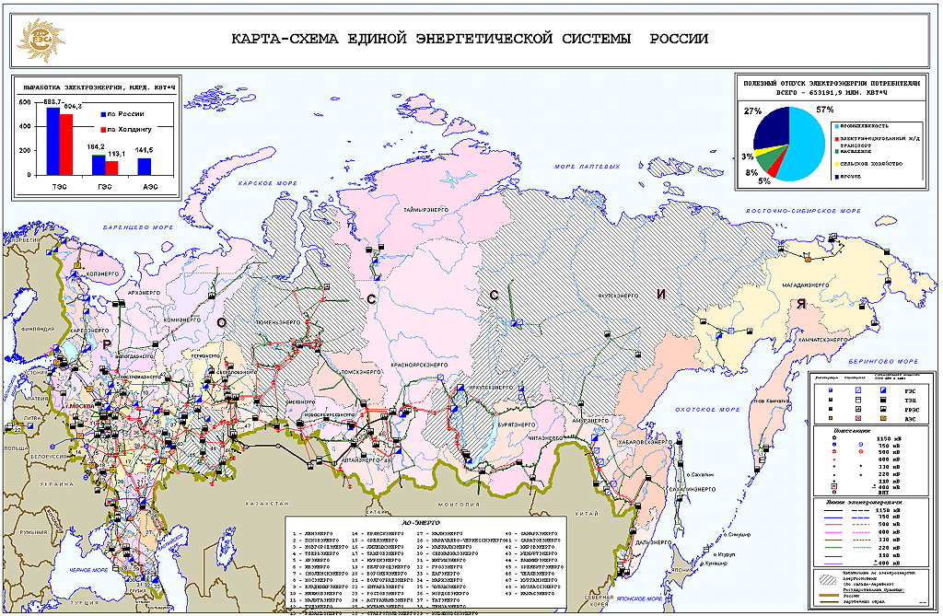
ЕДИНАЯ ЭНЕРГЕТИЧЕСКАЯ СИСТЕМА РОССИИ
ЭНЕРГОПОТРЕБЛЕНИЕ: Промышленность – 33%
ЖКХ – 37%
Транспорт – 19%
С.Хозяйство – 3%
Другие – 8%
Распределение эенгоресурсов:
Экспорт 44%
Внутренее потр. 56%
Пром-ть
Транспорт 18%
С.Хозяйство
Тепло 25% (т.е. 45% ! от внутр.потр.) Электро 13%
При общем потреблении порядка 200 млрд. кВт.ч ЕЭС проектировалась на 1000 млрд. кВт.ч.
Установл.эл.мощность 215 GW:
70% - Тепловые станции
(Gas – 63%, Coal – 28%) η ~ 25 - 39%
20% - Гидро
10% - Атомные
длина – 2.5 млн км, мобильность – 8 млн кВт

Slide 7
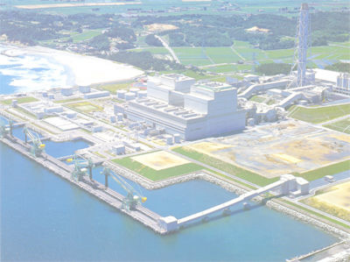
ТЕПЛОЭНЕРГЕТИКА
Теплофизические
свойства веществ
Горение
Тепло и
массообмен
Динамика
течений среды
Электро-
физика
Термодинамика
Термохимия
ЭКСТРЕМАЛЬНЫЕ СОСТОЯНИЯ
гидро-
газо-
плазма
Экономика
Транспортные
свойства, излучение
Кинетика
сверхпро-
водимость
Механика, деформации,
разрушение
Топливо
Электроэнергия
ОБОРУДОВАНИЕ
Материалы
Теплообеспечение
Прочность
Транспорт
Добыча и пере-
работка топлива
Рабочие среды

Slide 8
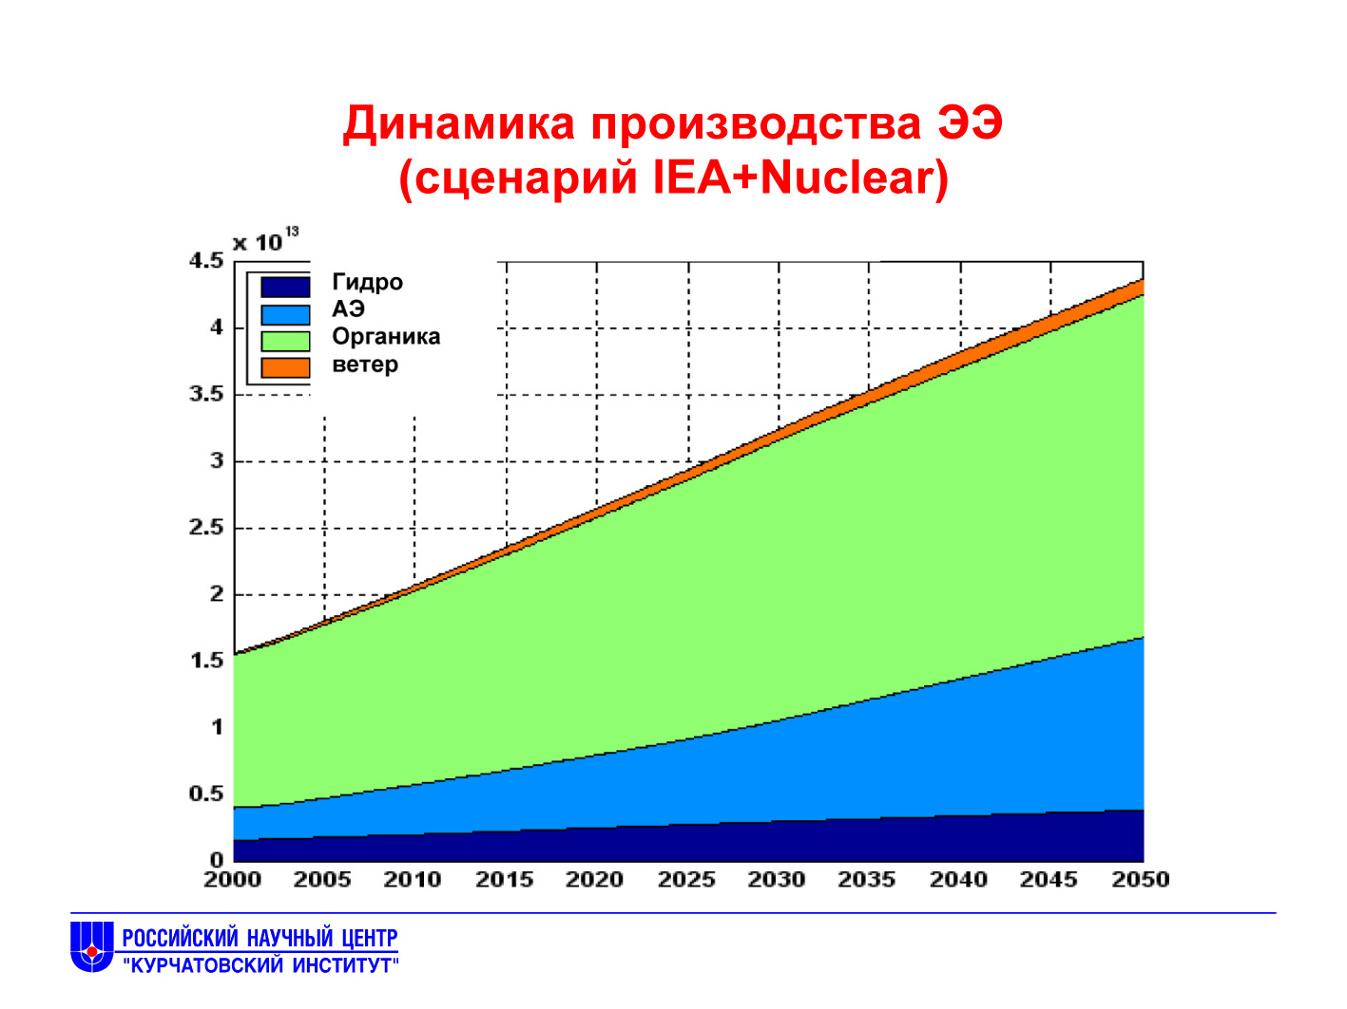
СТРУКТУРА И ДИНАМИКА ПРОИЗВОДСТВА
ЭЛЕКТРОЭНЕРГИИ
кВтч Сценарий Международного энергетического агенства
Возобн.
Возобн.
Органика
2.5%
C + O₂ = CO₂ + 30 МДж / кг
64.5%
Атомная
17%
Гидро
16%
2000
2005
2010
2015
2020
2025
2030
2035
2040
2045
2050
C + O₂ = CO₂ + 30 МДж / кг

Slide 9
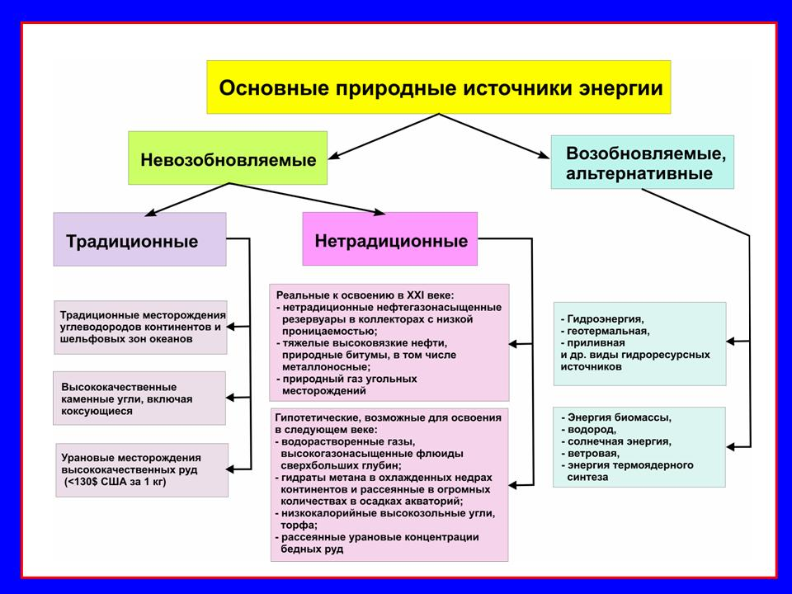

Slide 10
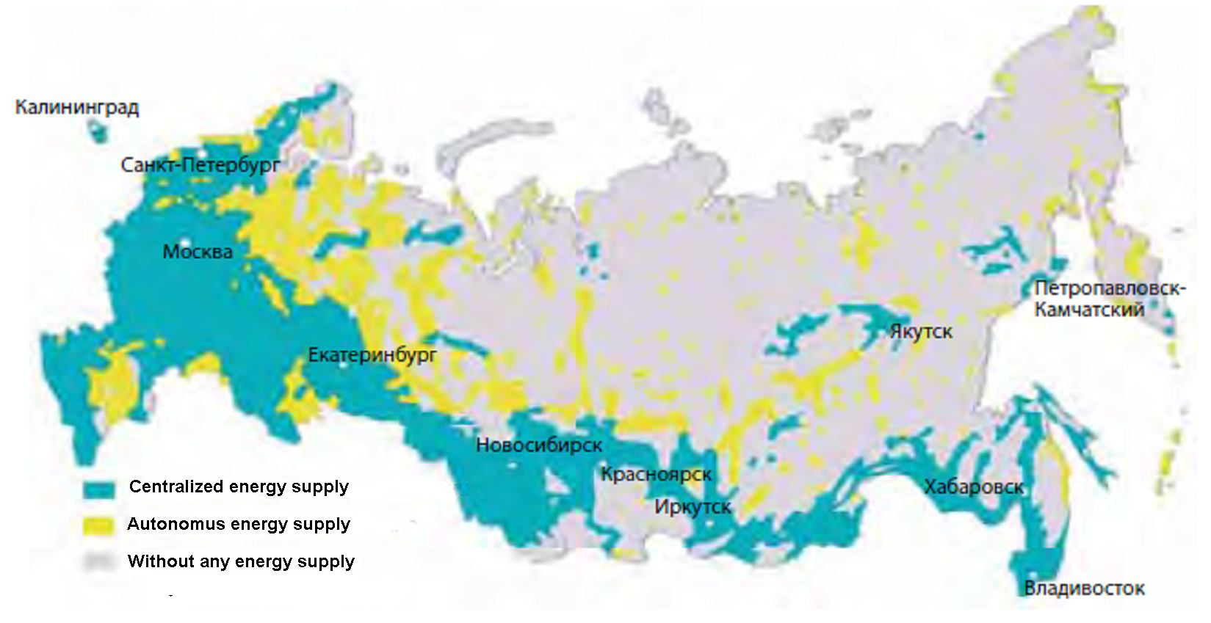
Centralized and autonomous energy supply on the territory of Russia
Попель О.С., Фортов В.Е.

Slide 11
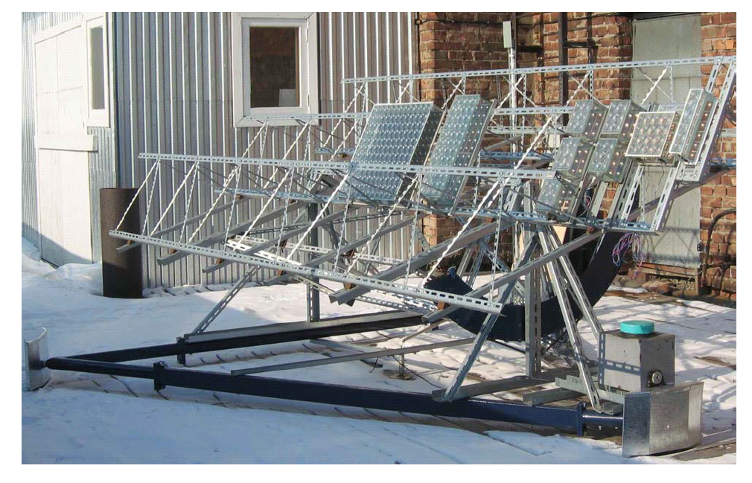
СОЛНЕЧНАЯ ЭНЕРГЕТИКА
Стоимость снизилась за 10 лет в 100 раз
Монолитный каскадный ФЭП
Механически-стыкованный каскадный ФЭП
Уменьшение
ширины
запрещенной
зоны
1. ФЭП
Ga_{0.51}In_{0.49}P
Ga_{0.97}In_{0.03}As
2. ФЭП
Ge
3. ФЭП
В каскадных солнечных элементах в ФТИ им.А.Ф.Иоффе достигнуты значения КПД = 33%.
1000-кратное концентрирование солнечного излучения обеспечивает снижение площади и стоимости солнечных элементов пропорционально степени концентрирования. Следствием этого является снижение стоимости солнечной электроэнергии
Фотоэнергоустановка на основе каскадных солнечных элементов и концентраторов излучения (линз Френеля), обеспечивающая снижение в ~2 раза стоимости «солнечной» электроэнергии (ФТИ им.А.Ф.Иоффе)

Slide 12
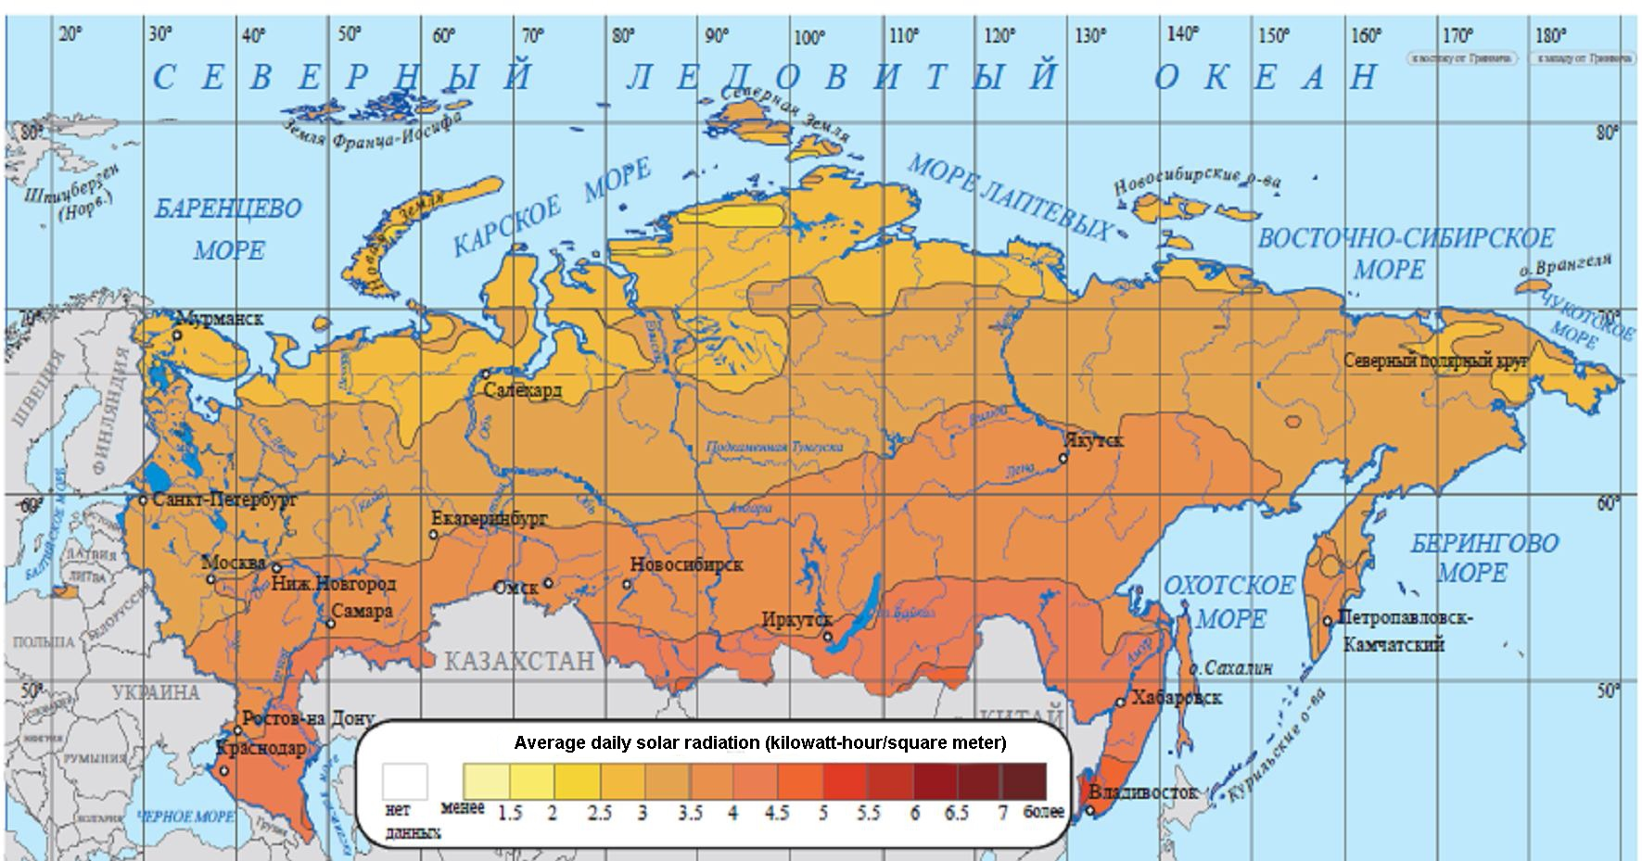
Среднегодовое солнечное излучение на территории России

Slide 13
Фотоэнергоустановка на основе каскадных солнечных элементов и концентраторов излучения (линз Френеля), обеспечивающая снижение в ~2 раза стоимости «солнечной» электроэнергии (ФТИ им.А.Ф.Иоффе)

Slide 14
Микрофотография вертикально-
излучающего полупроводникового
лазера
Тестирование полупроводниковой
эпитаксиальной GaN структуры
cинего светодиода
Мощный полупроводниковый
электрический вентиль
Экспериментальная установка для преобразования
концентрированных солнечных лучей, установленная
на крыше Физико-технического института им. А.Ф.Иоффе

Slide 15
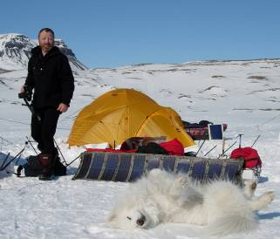
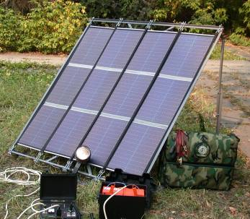
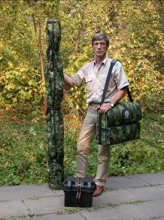
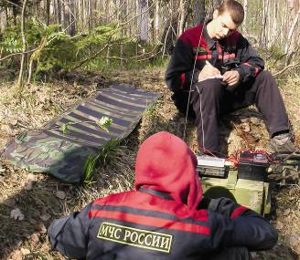

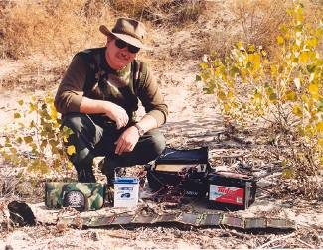
Портативные солнечные элементы на основе гибких аморфных солнечных элементов

Slide 16
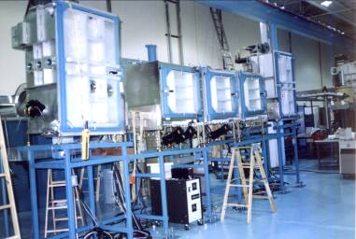
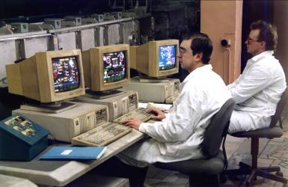
Ключевые технологии производства солнечных панелей на основе аморфного кремния
Plasma and magnetron deposition of single-and multi-stage semiconductor structures
Assembling a sealed flexible amorphous solar cell lamination method
The assembly of sections of flexible chains and solar panels with high mechanical and climatic resistance for operation in extreme conditions
Production of converting devices with high demands on fault tolerance, reliability and operating conditions

Slide 17
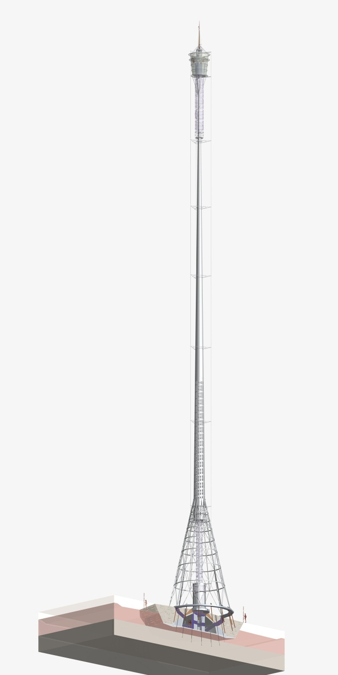
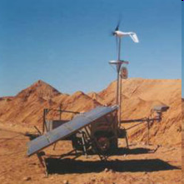
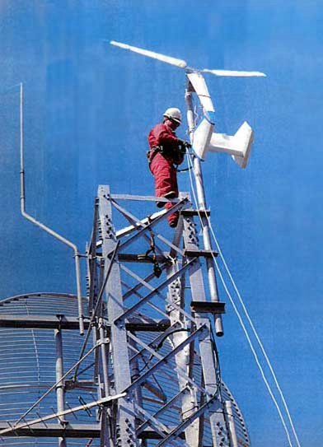
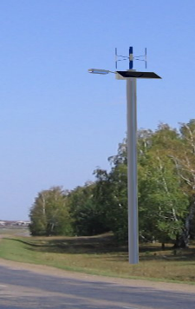
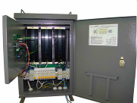
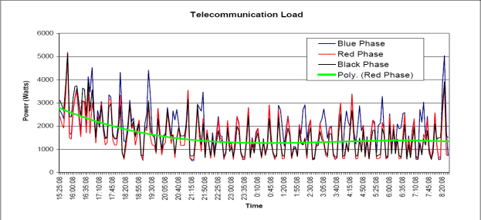
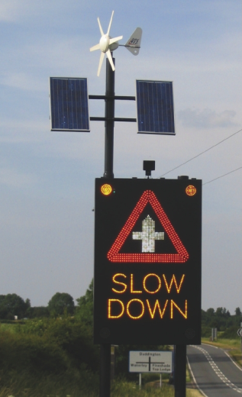
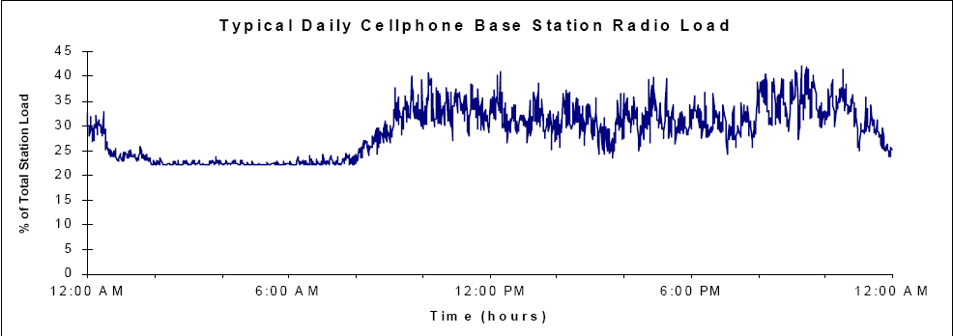
ПРИМЕРЫ ИСПОЛЬЗОВАНИЯ
АВТОНОМНЫХ ВЕТРО-СОЛНЕЧНЫХ ЭНЕРГОУСТАНОВОК
1. Автономное
освещение
2. Катодная защита
3. Ретранслятор (типовой)
сотовой связи
4. Система наблюдения с автономной энергоустановкой
(охрана сухопутных и морских границ, периметров крупных предприятий и т.п.)
120 м
N = 0,5 – 10 кВт
Виды нагрузок:
Основное электронное оборудование
Система кондиционирования (тепло/холод), обеспечивающая требуемые температурно-влажностные режимы эксплуатации электронного оборудования
N = 0,1 – 0,5 кВт

Slide 18
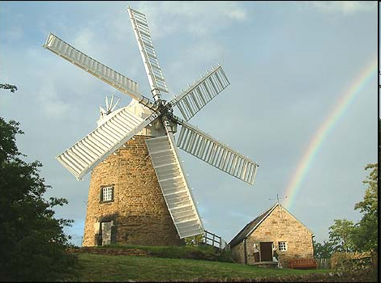
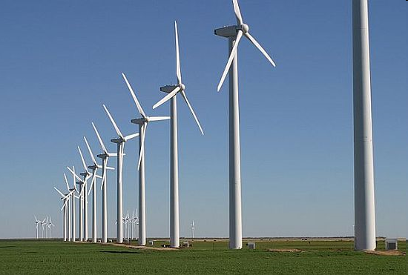
Progress of wind technology
1890 – 0 (Denmark)
2000 – 18 GW
2005 – 59 GW
2009 – 157 GW (+38 GW)
In Russia:
2020 – 12%
2030 – 20%

Slide 19
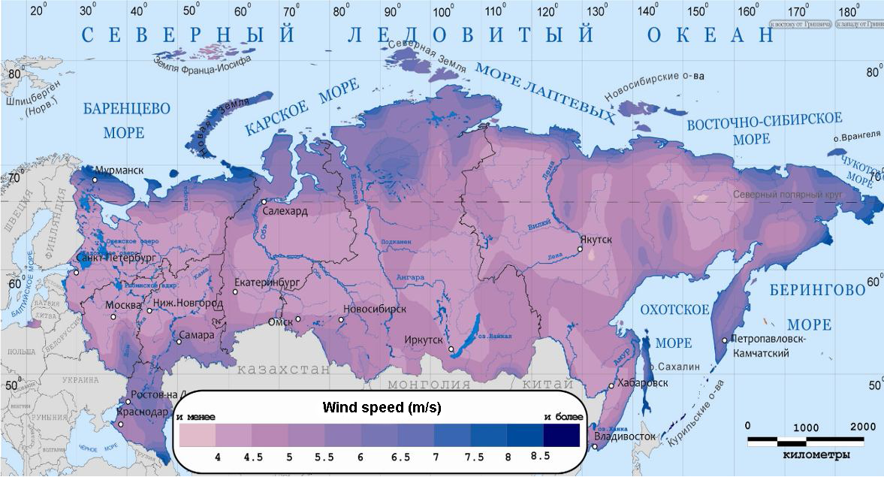
Average annual wind speed at a height 50 m

Slide 20
Wind power plants in Russia: operation and development

Slide 21
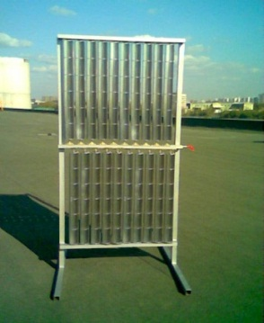
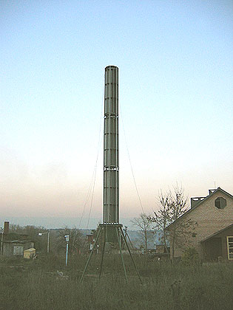

Comparative types of wind turbines
Type of wind turbines | Active area | Use factor of wind energy | Noise level | Loss at wind averaging | Ground area
 | Vertical section | 20% - 30% | Low | Down | Small
 | 1/2 Vertical section | 20% - 30% | Low | Medium | Medium
 | Rotor section | 35% - 45% | High | High | Big
Wind panel
Vertical
axis
Horizontal axis

Slide 22
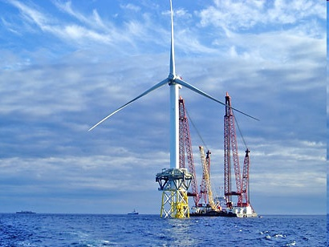
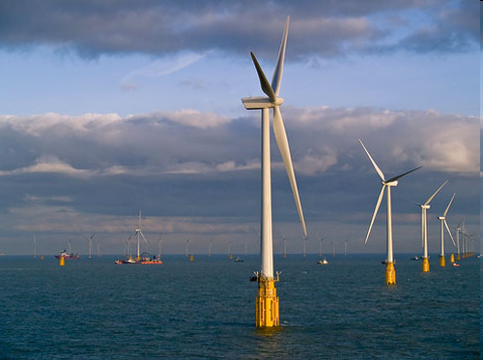
Sea wind platforms

Slide 23
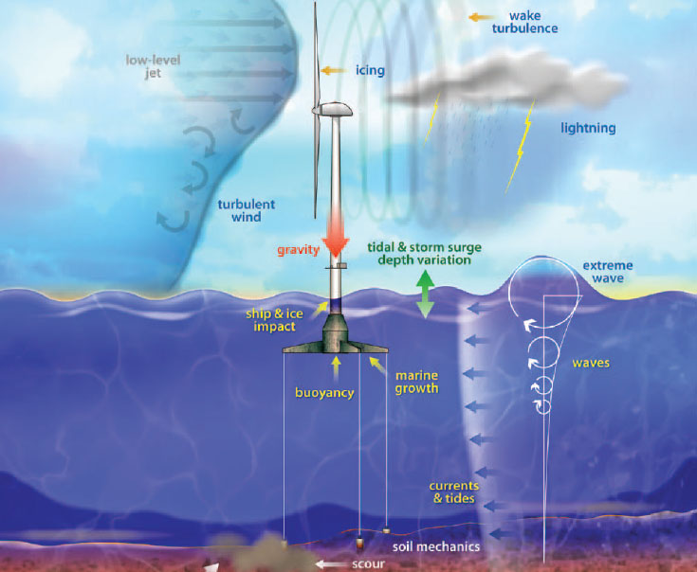
Sea wind platform physics

Slide 24
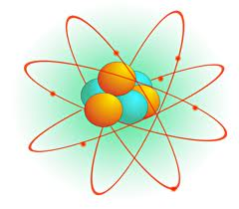
Bioenergetics
Bioenergy is an organic part of energy
The subject of bio-energy is energy production which are used for power generating equipment the same as traditional hydrocarbon fuels
Bioenergy are mainly used as motor fuel
If the "big" energy uses a set of fuel the engines of alternative motor fuels today there is no

Slide 25
The development of bioenergy and it’s resource base
Motor fuel and raw biomass
1st Generation Food and industrial crops (Terrestrial)
2nd generation
Non-food biomass (Ground)
The first car on ethanol 1896;
Modern technology in 1992;
73.9 billion liters – 2009;
Sugar cane, maize.
Research lignocellulosic biobutanol since 2004;
Industrial production is planned from 2012.
3rd generation
Seaweed and cyanobacteria (Water)
Studies since 2007;
Pilot plants – 2009;
Industrial production - 2011.

Slide 26

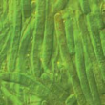
Foundations of technology for recycling
CO₂ petrol
Light
Carbon dioxide
Water
Seaweed
SEAWEED
Oxygen
СО₂
О₂
2 tons СО₂
1 ton SEAWEED
0,4-0,6 ton PETROL

Slide 27
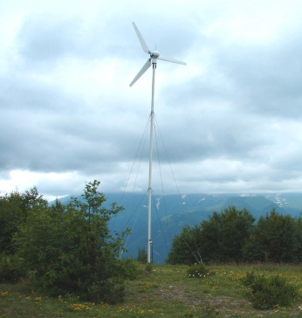
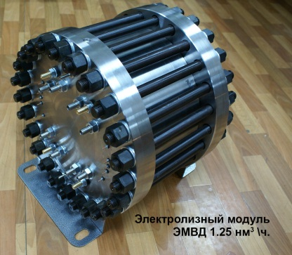
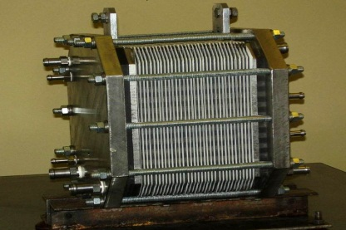
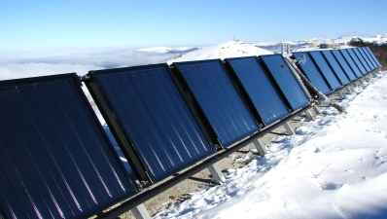
Hydrogen technologies for renewable energy
Development and organization of technology:
- Autonomous sources of electricity and heat from renewable energy sources with hydrogen accumulation, emergency systems (backup) power supply systems and energy recovery plants in the "failing" hours.
- A new generation of gasification (processing) of biomass, including wood waste, organic household and industrial waste to produce synthesis gas (hydrogen), thermal and electrical energy.
Results of the project:
- Energy efficiency by incorporating into the energy of new fuels (municipal solid waste, wood waste, peat, etc.). In particular, the annual volume of wood waste from forestry operations - more than 70 million cubic meters of raw materials that can extract up to 1,000 GW and 400 GW of thermal power;
- Restructuring of fuel and energy balance of the northern (forest wood) areas to reduce the proportion of expensive fuels, reducing the volume of the "northern" importation of fuel resources;
- Improving the efficiency of autonomous power systems based on renewable energy sources (40%);
- Revenues from sales of power plants, their units and components (sales electrolyzers, fuel cells, electrocatalysts, membrane-electrode units, etc.) in excess of 1 billion rubles. per year;
- Creation in the energy sector, the decentralized structure of the Russian energy sector, including power plants based on renewable sources of energy (the total demand to 50 GW).
27
Notes:
27

Slide 28
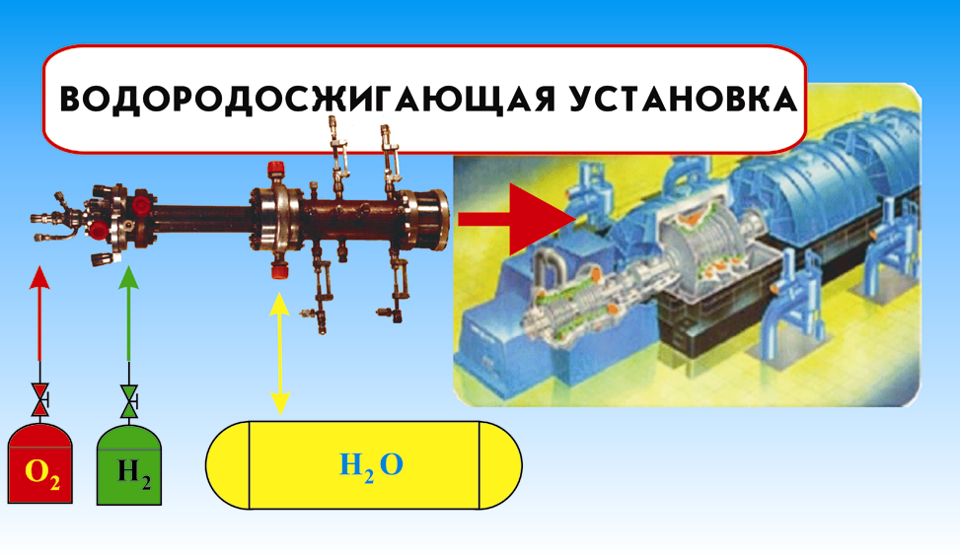

Slide 29
Топливные элементы
Теоретический КПД водород-кислородного ТЭ, рассчитанный как отношение произведенной электроэнергии к теплоте реакции близок к единице. Однако, реализация идеи использования ТЭ в энергетике наталкивается на серьезные трудности.
Основная трудность реализации ТЭ состоит в необ-ходимости осуществить реакцию топлива с окислителем электрохимическим путем, для чего оба компонента реакции должны быть вначале превращены в ионы.
Сегодня для энергетических приложений рассматривается несколько типов ТЭ с КПД от 40 до 70%:
1. ТЭ со щелочным электролитом (ЩТЭ)
2. ТЭ с фосфорной кислотой (ФТЭ)
3. ТЭ с твердо-полимерными мембранами (ТПТЭ)
4. ТЭ с расплавом карбонатов (РКТЭ)
5. ТЭ с твердооксидным электролитом (ТОТЭ)

Slide 30
Принцип действия ТЭ проще всего проиллюстрировать на примере ЩТЭ.
На аноде такого ТЭ, к которому подводится газообразный молекулярный водород, происходят его диссоциация и ионизация:
На катоде происходит реакция:
Каждый из описанных выше типов ТЭ имеет свою предпочтительную нишу применения. Однако для широкого применения ТЭ требуется не меньше чем на порядок снизить их сегодняшнюю стоимость. Именно в этом направлении, по-видимому, будут развиваться в ближайшие годы научно-исследовательские и опытно-конструкторские работы в области ТЭ.
В настоящее время водород-кислородные (воздушные) ТЭ применяются в качестве бортовых источников электроэнергии для космических аппаратов, разрабатываются опытные и демонстрационные образцы наземных транспортных средств с такими ТЭ и электродвигателями. Делаются попытки применить ТЭ в стационарной энергетике.

Slide 31
Водородосжигающие установки
Многими исследованиями показано, что при уровне мощностей энергоустановок более 1–10 МВт термодинамическая эффективность водородосжигающих установок паротурбинного и парогазового циклов близка к эффективности топливных элементов, а их удельная мощность превышает таковую в топливных элементах, что приводит к более низким удельным капиталовложениям. В этой связи при относительно низких мощностях до 0,1–1,0 МВт для автономных потребителей более эффективными могут оказаться топливные элементы, при более высоких – водородосжигающие: паротурбинного, газотурбинного и парогазового циклов, а также водородные дизель-генераторы.
Как показал технико-экономический анализ различных вариантов использования наиболее оправданным является регулируемое производство водорода в одном агрегате с электрохимическим генератором. В этом случае в качестве источника для производства водорода можно использовать такие промежуточные энергоносители, как алюминий и его сплавы, боро-, алюмогидриды и т.д., которые при химическом и электрохимическом окислении имеют наибольший выход водорода.

Slide 32
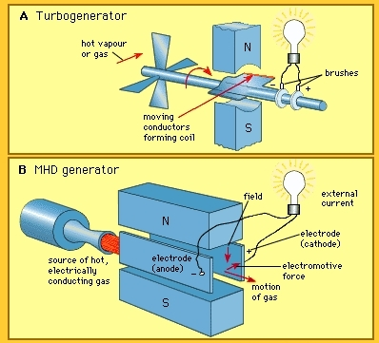
Magneto-Hydrodynamic Power Generator: Comparison to Turbo-Generator

Slide 33
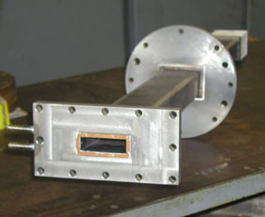
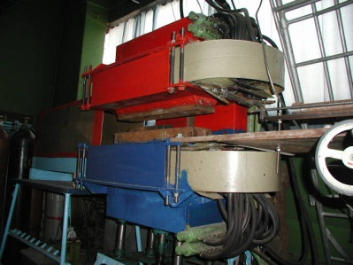
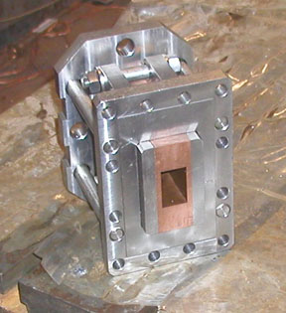
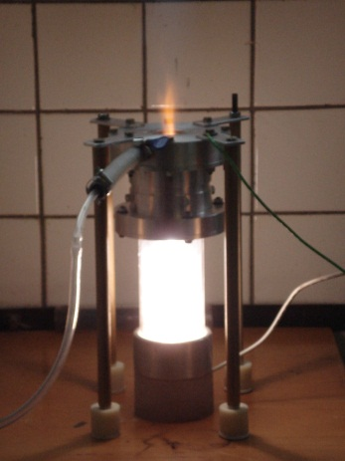
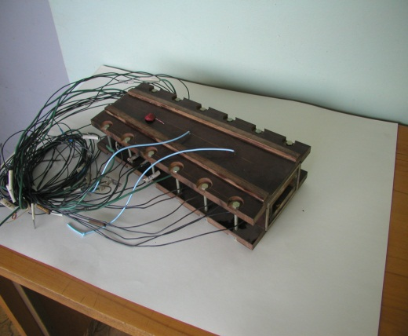
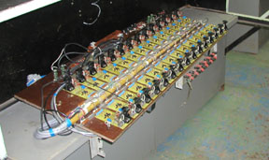
Al-H₂O-MHDG diagram
Steam
Р = 8 МPа
Т = 800 К
2T Magnet
Cooling/
Cleaning
Unit
Al+H₂O Reactor
MHD Channel
Diffuser
Nozzle
-
+
Aluminium
K Seed
Inverter

Slide 34
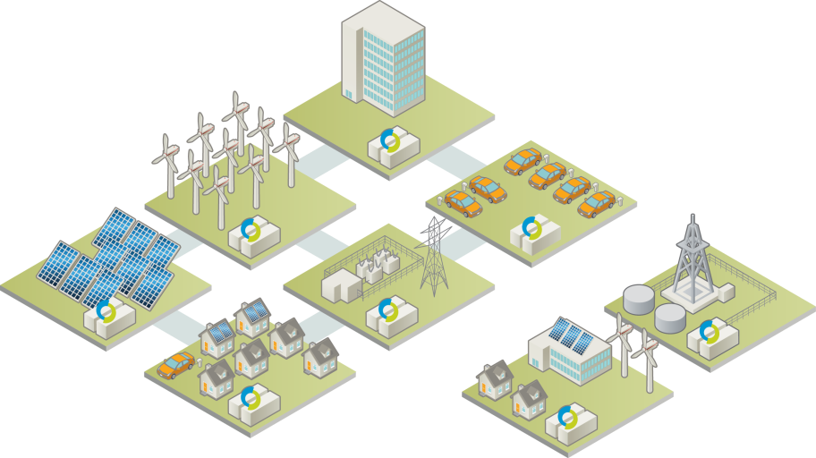
Накопители энергии обеспечивают потребителей стабильным электричеством
Shave peak, avoid demand charges
Shift off-peak generation to on-peak demand
Better enable distributed generation
Commercial & Industrial
Wind
Community
Solar
Grid
Microgrid
Smooth power ramps, extend solar day
Residential
Military
Shave peak, outage mitigation
T&D deferral, flexible capacity to avoid peakers
Energy security, renewable integration
Sources: Navigant, Market Trends, Analysis and Forecast for the Global Energy Storage System Market, Feb-13, EPRI 2011-2013 and Primus estimates.
Notes:
Electricity - world’s largest supply chain
World’s most inefficient: incredibly underutilized assets, terrific economic waste
World’s dirtiest: #1 cause of CO2: >40% of all CO2 emissions
Electricity ~1.3 pounds CO2/kWh average
#1 use of clean water
Storage – electron warehouse, decouple supply from demand
Huge benefits of warehousing – like for other industries – food, gasoline
Economic benefits, environmental benefits, reliability benefits
2012 record year for wind & solar installations. Renewable penetration by ISO
ERCOT 8.2%
CAISO 9.6%
SW power pool 10.5%
Drives need for intra-hour balancing

Slide 35
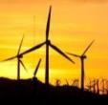
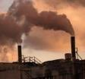
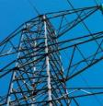
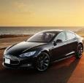
Необходимость накопителей энергии
… are challenging conventional solutions
The Solution:
Primus EnergyPods®
Macro trends…
Increasing renewable penetration
Decreasing costs of renewables
RPS coverage for ~50% of US load ¹
Increasing uncertainty in grid operations
Decentralization of energy production
Enables renewables to be dispatched/distributed
Increases value of “off-peak” renewable generation
Carbon pricing and emissions caps
Statewide goals (CA, NJ)
Europe & Australia caps
Decreased ability to use fossil plants to accommodate renewable generation
Displaces expensive or hard-to-site fossil generation for balancing services
Enables higher renewable penetration
Underinvestment in grid infrastructure
Grid investment not keeping up with electricity growth rates
Distributed generation is challenging system
Need for unpopular capital investments
Public opposition to new grid infrastructure
Offers a new tool for resource planners to defer capital investments
Increases capability of existing infrastructure
Electrification
Vehicle and industrial electrification to reduce carbon and other emissions
Increase in the load, more difficult to manage load profiles
Enables permanent load shifting
1. Source: NREL

Slide 36


Характеристики накопителей электроэнергии
Электроэнергия - один из наиболее удобных и эффективных «энергоносителей», позволяющих передавать большие мощности на большие расстояния практически мгновенно, с малыми потерями и с высокой эффективностью получать различные полезные виды энергии (свет, тепло, холод и т.п.).Мощность электростанций ≈ 4,5 ТВт. Производство электроэнергии ≈ 20 трлн. кВтч/год.
Корреляция между ИРЧП и удельным электропотреблением (UNDP, 2006)
Вклад различных первичных источников энергии
в мировое производство электроэнергии, триллионы кВтч
Один из фундаментальных недостатков электроэнергии как энергоносителя - невозможность на современном уровне технологического развития компактного, долгосрочного без потерь и в больших количествах накопления
электромагнитной энергии.
В каждый момент времени производство э/э должно быть равно ее потреблению!
Это создает значительные технологические проблемы в обеспечении надежного устойчивого и качественного электроснабжения потребителей.

Slide 37


ОСНОВНЫЕ ТЕХНОЛОГИИ НАКОПЛЕНИЯ ЭНЕРГИИ
1. ГАЭС
- единичная мощность – от сотен МВт до нескольких ГВт;
- время «разряда» - от 4 до 10 ч;
- $2500…4000/кВт, $0,05-0,12/кВтч, КПД - ок. 66%.
Лидеры: США – 22 ГВт, Япония – 12 ГАЭС
Россия: Загорская ГАЭС 1200/1320 МВт
(в турбинном/насосном режимах).
Планы (при успешной реализации планов ввода АЭС):
к 2030 г. – 10 ГВт
Загорская ГАЭС-2: 840/1000 МВт (строится),
в стадии проектирования и предпроектных проработок: Зеленчукская ГЭС-ГАЭС, Ленинградская ГАЭС на реке Шапше (1560/1760 МВт), Владимирская ГАЭС на реке Клязьма (1000/1100 МВт), Волоколамская ГАЭС на реке Сестра (800/900 МВт), Центральная ГАЭС на реке Тудовка (3640/3820 МВт)
Загорская ГАЭС
Достоинства ГАЭС:
- Доступны высокие мощности «заряда» и «разряда»;
- Самая отработанная система для аккумулирования
в МВт-ном диапазоне;
- Высокие ресурсные характеристики.
Недостатки ГАЭС:
- Стоимость и сама возможность строительства
определяется местностью (напор не менее 100 м!);
- Плохо масштабируется на малые уровни мощности;
- невысокий КПД.
Строительство
Загорской ГАЭС-2

Slide 38


3. Маховиковые аккумуляторы (FW- flyweels)
Ф.Г.Рутберг – ИЭ Сил МАШ
единичная мощность – до десятков МВт;
- время «разряда» - от нескольких секунд
до нескольких минут;
- КПД – ок 85%.
Наиболее крупный проект :
- компания Beacon Power (США) маховиковый аккумулятор мощностью 20 МВт для регулирования графиков производства и потребления энергии в секундном диапазоне.
200 маховиков из углепластика, массой 1 т, скорость вращения от 8000 до 16000 об/мин, КПД около 85%
Достоинства FW:
- высокие токи заряда и разряда;
- доступен глубокий разряд;
- высокие ресурсные характеристики (10⁵ – 10⁷ циклов);
- быстрый «подхват» мощности.
Недостатки CAES:
- низкая энергоемкость (10 Втч/кг);
- проблемы безопасности (мощный кожух);
- высокая стоимость;
- сложные технологии изготовления и контроля.
Проект маховикового аккумулятора мощностью 20 МВт в штате Нью-Йорк, США (регулирование частоты)

Slide 39




ЭЛЕКТРОХИМИЧЕСКИЕ АККУМУЛЯТОРЫ
Буферный аккумулятор компании XTreme Power Inc. энергоемкостью 1 МВтч
4. Свинцово-кислотные аккумуляторы (L/A lead-acid)
Достоинства L/A:
- отработанная технология (открытие - 1859 г.) и
дешевые материалы (0,1-0,5 $/Втч);
- хорошо известны в разных отраслях;
- выпускаются в России (Подольский и Курский
аккумуляторные заводы).
Недостатки L/A:
- низкая энергоемкость (30-40 Втч/кг);
- высокий саморазряд (до 20% в мес.);
использование токсичного свинца;
недопустим многократный глубокий разряд;
- низкий ресурс у большинства производителей
(400-600 циклов при 50% - глубине разряда).
Зависимость количества циклов «заряд-разряд»
от глубины разряда для СКА XTreme Power Inc.
Принцип действия:
Анодная реакция
PbSO₄+5 H₂O ↔ PbO₂+3 H₃O⁺ + HSO₄⁻+2 e⁻
Катодная реакция
PbSO₄+ H₃O⁺ +2 e⁻ ↔ Pb + H₂O + HSO₄⁻
Аккумулятор Rolls Battery энергоемкостью 2,2 кВтч (Surette Battery Company), для систем БП и ЭУ ВИЭ
Зависимость количества циклов «заряд-разряд» от глубины разряда для СКА Rolls Battery

Slide 40

5. Аккумуляторы с щелочным электролитом (NiCd и т.п.)
Достоинства :
- доступны высокие токи заряда и разряда;
- относительно дешевы (0,75-2,75 $/Втч);
- существуют варианты без Cd (Ni-MH);
- лучше переносят отрицательные температуры, нежели СКА;
- выпускаются в России (Великолукский АЗ, УЭХК).
Недостатки :
- низкая энергоемкость (40-70 Втч/кг);
- использование токсичного кадмия в ряде электрохимических систем;
- наличие «эффекта памяти»;
- относительно низкий ресурс у большинства производителей (2000 циклов).
Один из первых в мире крупных накопителей – аварийный источник питания для городской энергосистемы г. Fairbanks (Аляска, США).
N = 40 МВт, Е = 4,7 МВтч
Обеспечивает 7 мин. аварийного электропитания городской сети (12000 населения), содержит 13760 NiCd э/х элементов, весит 1300 т, занимает
площадь 2000 м².
Принцип действия:
Анодная реакция
Катодная реакция
Суммарная реакция

Slide 41




6. Литий-ионные аккумуляторы (Li-ion)
Достоинства :
- доступны высокие токи заряда и разряда
(литий-фосфат – до 3 кВт/кг);
- высокие ресурсные характеристики (до 12 000 циклов);
- существуют варианты систем, устойчивых к повышенным
или пониженным температурам;
- высокая удельная энергоемкость (90 -180 Втч/кг);
- широкий спектр: ОАО НИИЭИ, ОАО «Ригель», ГК «Русские
аккумуляторы», ФТИ РАН, Altair-nano, A123Systems, Ener1,
Thunder Sky
Буферный/резервный литий-ионный накопитель энергии компании Altair-nano емкостью 500 кВтч и мощностью 2 МВт
Недостатки :
- требуется собственная система управления;
- большинство систем неустойчивы к высоким температурам;
- запасы лития ограничены;
- высокая стоимость (0,75-5 $/Втч)
Thunder Sky, мобильная система резервного питания
Различные электрохимические системы
Катодная система | Удельная энергия, Втч/кг | Удельная мощность, кВт/кг | Удельная стоимость, $/Втч | Ресурс, циклов | Применение
Li_{(1-x)}Mn₂O₄ | 150 | 0,8-1 | 1-3 | 1500 | Источники бесперебойного питания, электротранспорт
LiCoO₂ | 180 | 0,3 – 0,4 | 2,8-5 | 1200 | Потребительская электроника, электротранспорт
LiFePO₄ | 110 | 2-3 | 0,4-2 | Более 2000 | Электротранспорт, стационарные системы
A123Systems, 2 МВт накопитель для интеллектуальных сетей (масштабирование до 40 МВт)

Slide 42






7. Натрий-серные аккумуляторы (NaS)
Принцип действия натрий-серного аккумулятора
Достоинства :
- доступны высокие токи заряда и разряда;
- высокие ресурсные характеристики (до 4000 циклов при глубине разряда 90%);
- дешевая (около 0,5 $/Втч) альтернатива Li-Ion в стационарных приложениях;
- высокая удельная энергоемкость (100-125 Втч/кг);
- TEPCO (Япония) эксплуатирует 185 МВт на 99 объектах с 2002г
Нагрузка
Заряд
Разряд
Недостатки :
- высокая рабочая температура (250-300ºС);
- требуется собственная система управления;
- потери энергии на поддержание температуры электролита
2Na+xS = Na₂S_{x} - заряд; Na₂S_{x} = 2Na+xS - разряд;
NGK Insulators, GE, ИМЕТ РАН
НПО «Луч» - НПП «Квант» вели разработки в 1989 г.
Буферный аккумулятор для ВЭС на острове Хоккайдо.
Мощность ВЭС 61 МВт, мощность буферного накопителя – 34 МВт,
время работы 8 часов
Накопитель мощностью
200 кВт для регулирования нагрузки в сети на площадке компании Younicos
(ФРГ, Берлин)

Slide 43





8. Проточные ванадиевые редокс – накопители (VR)
Достоинства :
- разделены мощность и емкость батареи;
- высокие ресурсные характеристики (до 6000 циклов при глубине разряда 100%);
- возможность перезарядки заправкой новыми электролитами;
- устойчивость к высоким токам заряда-разряда;
- допустим разряд до 100%;
- перспективы снижения стоимости, особенно при больших емкостях.
Системы Cellstrom Power Gmbh
(10 кВт, 100 кВтч, модульное исполнение позволяет наращивать мощность до 500 кВт)
Недостатки :
- относительно высокая стоимость
генератора (до 8000$/кВт);
- наличие целого ряда вспомогательных
систем;
- низкая энергоемкость (до 30 Втч/кг).
Принцип работы
Cellstrom Power, GEFC, V-Fuel, Sumitomo Electric
В России: ГК «ЕВРАЗ», ЦНИИ СЭТ, ОИВТ РАН, ИФХЭ РАН, ОАО «Пластполимер»
200кВт/800 кВтч буферный накопитель на электростанции Кашима – Кита (Япония)
450кВт/1МВтч ВРН на электростанции Кансаи (Япония)

Slide 44


9. Водородные накопители
Достоинства :
- разделены мощность и емкость накопителя;
- высокие ресурсные характеристики (при отказе от ТЭ);
- устойчивость к высоким токам заряда-разряда;
- допустим разряд до 100%.
- высокая энергоемкость (до 120 Втч/кг – баллоны, до 140 Втч/кг– ИМС);
- перспективы снижения стоимости, особенно при больших мощностях
Недостатки :
- высокая стоимость и низкий ресурс компонентов при работе с ТЭ и ИМС;
- наличие целого ряда вспомогательных систем;
- физико-химические свойства водорода и кислорода;
- низкий КПД (менее 40%).
Nature’s Electric Inc., Heliocentris и др.
В России: ОИВТ РАН, ОАО «ЗиО», ИК СО РАН, РНЦ КИ, ЦНИИ СЭТ, ИФХЭ РАН, ОАО «Пластполимер», ООО «Группа компаний ФНК» и др.
Электроэнергия к потребителю

Slide 45


10. Суперконденсаторы (Ультраконденсаторы)
Принцип действия
Сепаратор с электролитом
Достоинства:
доступен глубокий разряд;
быстрый «подхват» мощности;
высокие ресурсные характеристики (до 10⁶ циклов);
- высокие мощностные характеристики (2-8 кВт/кг).
Коллектор тока
Электродная структура
Недостатки:
малая энергоемкость (не более 10 Втч/кг);
относительно высокая стоимость;
в энергетических суперконденсаторах зачастую используются токсичные и пожароопасные вещества.
Ионы электролита
Maxwell, Nesscap, APowerCap, ЭСМА, Технокор, ЭКОНД, ЗАО «Элит», ЗАО «Рикон», Инкар
Эквивалентная схема

Slide 46

Nesscap Products
* Image of Nesscap Single Cells
Capacitance: 3F to 6200F
Voltages: 1V to 2.7V
Electrolyte: PC & ACN
Form Factors: Cylindrical, Prismatic

Slide 47
















Customized Module

Slide 48
11. Термодинамические накопители энергии
Достоинства :
- разделены мощность и емкость батареи;
- высокие ресурсные характеристики (до 6000 циклов при глубине разряда 100%);
- возможность перезарядки заправкой новыми электролитами;
- устойчивость к высоким токам заряда-разряда;
- допустим разряд до 100%;
- перспективы снижения стоимости, особенно при больших емкостях.
Недостатки :
- относительно высокая стоимость
генератора (до 8000$/кВт);
- наличие целого ряда вспомогательных
систем;
- низкая энергоемкость (до 30 Втч/кг).
200кВт/800 кВтч буферный накопитель на электростанции Кашима – Кита (Япония)
450кВт/1МВтч ВРН на электростанции Кансаи (Япония)

Slide 49

ХАРАКТЕРИСТИКИ (длительность разряда – мощность)
НАШЕДШИХ ПРАКТИЧЕСКОЕ ПРИМЕНЕНИЕ В ЭНЕРГОУСТАНОВКАХ
АККУМУЛЯТОРОВ ЭЛЕКТРИЧЕСКОЙ ЭНЕРГИИ
(2008 год, данные Electricity Storage Association)

Slide 50
Голубая энергия
О возможности получения электрической энергии за счет смешения и пресной воды(обзор по заказу НТЦ ФСК) Сон Э.Е. (ОИВТ РАН) 24.03.2015
Различия солености воды и других жидкостей могут быть использованы для генерации чистой и возобновляемой энергии
Каждый литр речной воды при перемешивании в море соответствует выделению свободной энергии 2,3 кДж, и часть этой энергии может быть преобразована в электрическую энергию.
С учетом всех рек в мире, глобальный потенциал этого источника энергии составляет около 1 ТВт.
Такие источники энергии также могут быть доступны локально: например, соленые озера (Мертвого моря и др.), угольные шахты, естественные геологические образования и солеварни.

Slide 51
Методы получения «голубой электрической энергии»
Обратный осмос (PRO –Pressure Retarded Osmos)
PRO – диффузия молекул воды через полупроницаемую мембрану из потока с низкой концентрацией соли в область повышенного давления и высокой концентрации соли с увеличением объема. Этот увеличенный объем затем проходит через гидротурбину, в которой мехеническая энергия преобразуется в электричество.
Радиолиз (RED – Reversed Electro Dyaпоток lisis)
- диффузия ионов через мембрану, преобразующихся в поток электронов и протекание тока в цепи,

Slide 52
ГОЛУБАЯ ЭНЕРГИЯ
ццц
Плотность мощности
Осмос и обратный
радиолиз – 1 Вт/кв.м
КПД – 10-20%
Основное преимуществро
большие площади
(1000 кв.м

Slide 53
Термодинамический цикл зарядки конденсатора с переменной емкостью вследствие солености диэлектрика
Термодинамический цикл напряжение – заряд источника CARMIX

Slide 54
База данных по ветру
данных метеостанций
1990 -2000-х годов
Компания АТМОГРАФ
обладает базой данных
по ветру и солнцу в
Казахстане
Пример: КЗЫЛ-ОРДА

Slide 55

Future energy network vision
(Korea – Che-Ju-Do)

Slide 56






Неравновесная, холодная плазма в сверхзвуковом потоке,
инициируемая электронным пучком (проект с КАзахстаном)
Газоструйный плазмохимический метод GJ EBP
Холодный плазмотрон
расход сырья ~ 1 м³/час
расход сырья ~ 1000 м³/час
Осаждение слоев и обработка поверхностей
Плазменная газохимия
Тонкопленочные
солнечные модули
на гибктих подложках
ХП
Реактор
Сепаратор
1. Конверсия
тетрахлорида
кремния в
трихлорсилан
Газоэлектрогенератор
2. Плазменная
эпитаксия
2. Конверсия попутного
и природного газа
в жидкие углеводороды
3. Прозрачные
проводящие
покрытия ZnO:Al
4. Композитные
углеродные аноды
для литий-ионных
аккумуляторов
3. Поликристалический
кремний
для СЭ
Продукты: Установки и технологии

Slide 57



Базовые принципы неравновесной, управляемой, холодной плазмохимии
(на примере реакции А+В↔АВ)
Функция распределения электронов по энергиям
B^{g}+e→B^{j}
A^{g}+e→A^{i}
N_{e}/N_{E}

Slide 58



Базовые принципы неравновесной, управляемой, холодной плазмохимии
3. Метод воздействия на ФРЭЭ
Газовый поток (расход(ы), состав, температура, плотность);
Внешнее поле (частота, мощность, геометрия);
Электронный пучок (энергия, ток, модуляция, форма пучка).
Пример воздействия на ФРЭЭ
С увеличением расхода газа разбавителя G_{Аr} изменяется ФРЭЭ и, как следствие, изменяется степень кристалличности (Хс)
Зависимость кристалличности (Хс) от величины расхода газа Аr. X – расстояния от начала образца.
Функция распределения электронов по энергиям в зависимости от расхода Ar

Slide 59



Газоструйный плазмохимический метод в коаксиальной геометрии для промышленного применения
Особенности коаксиальной геометрии в сравнении с перпендикулярной геометрией:
Более полное поглощение электронов, как первичного пучка, так и вторичных;
Воспроизводимость процесса;
Компактирование оборудования.
Notes:
Для промышленного применения предложена соосная геометрия ввода пучка электронов и газовой струи. Такая геометрия процесса позволяет более эффективно использовать мощность электронного пучка (она практически вся поглощается газовым потоком), а также создать компактное устройство – холодный плазмотрон, который изображен на фотографии.

Slide 60


Базовые элементы метода и их характеристики
Адаптируется для конкретного применения
Оригинальная разработка
Электронная пушка | Сопловой блок | Внешнее э/м поле
Генерация электронных пучков с энергиями от 0,5 до 30 кэВ и токами от 50 до 500 мА с токопрохождением близким к 100% | Подача сырья в процесс в виде сверхзвуковой струи | Снижение удельных энергозатрат
Ресурс в разы выше, чем у термокатодных пушек | Широкий диапазон расходов подачи сырья – от 1 до 1000 м³/час | Управление составом и структурой продуктов реакции
Форвакуумный рабочий диапазон давлений в области генерации электронного пучка | Возможно подавать газ или жидкость в виде пара | Контролируемое изменение зоны реакций
Высокая эффективность эмиссии тока | Защита зоны реакции от внешней среды
 | Выполняет функцию газового затвора
Notes:
Базовыми элементами БТП являются: электронная пушка, сопловой блок и внешнее электромагнитное поле. Электронная пушка и сопловой блок являются оригинальными авторскими разработками, и совместно образуют холодный плазмотрон. Производство опытной партии (3 шт.) холодных плазмотронов было осуществлено на предприятии РосАтома (ПО «Север»). В части внешнего электромагнитного поля производится адаптация существующих решений. В таблице представлены характеристики базовых элементов метода.

Slide 61


Сопловой блок
При подаче сырья через сопловой блок особой геометрии формируется сверхзвуковая струя
Сверхзвуковая газовая струя обеспечивает защиту зоны реакций от атомов и молекул фонового газа камеры
Быстрый конвективный перенос сырья в области реакции подавляет нежелательные газо-фазные реакции
При задании геометрии соплового блока определенным образом возможно подавать сырье с расходом от 1 до 1000 м³/час
В качестве сырья при подаче в сопловой блок возможно использовать газ или жидкость в виде пара

Slide 62
Особенности и преимущества метода
Плазмохимическое осаждение в условиях пониженного давления | Малотоннажная плазменная газохимия
Рекордная скорость осаждения слоев на больших площадях подложек. Возможность получения частиц заданного размера и химического состава в свободном состоянии и на поверхности. Воспроизводимость, контролируемость и управляемость процесса. Возможность применения метода для получения тонких пленок из газа, твердого тела или жидкости. Возможность применения метода для травления, модификации поверхностей. Подавление нежелательных газофазных реакций. Высокий коэффициент использования сырья. Возможность реализации «roll – to – roll» процесса в технологии. Возможность использования двух параллельных подложек при осаждении слоев (двукратное увеличение производительности). Модульность технологии. | Возможность достижения промышленной производительности использованием струйного плазмохимического метода. Универсальность по сырью. Высокий ресурс работы оборудования. Возможность создания компактных модульных, транспортируемых заводов для переработки исходного сырья в конечный продукт в удаленных районах. Низкие удельные энергозатраты на получение полезного продукта за счет комбинации электронно-пучковой плазмы и эффективного внешнего поля. Минимальное время пребывания сырья в виде струи газа в реакторе. Малогабаритные установки и небольшие затраты на оборудование (меньшие в разы инвестиционные вложения).

Slide 63


Направления ведущихся разработок плазмохимическое осаждение слоев и нанопорошков в условиях пониженного давления
Задача | Основной экспериментальный результат | Иллюстрация результата
Осаждение слоёв кремния для тонкоплёночных солнечных элементов | Достигнуты рекордные скорости осаждения слоев собственного полупроводника на уровне 5 нм/сек, получены слои кремния с различной кристаллической структурой от аморфной до микрокристаллической.
Осаждение слоёв кремния для анодов литий-ионных аккумуляторов | Достигнута удельная разрядная емкость на первом цикле 3200 мАч/г при теоретической емкости 4200 мАч/г. При использовании подложек из углеродных нанотрубок количество циклов заряд-разряд увеличилось в 8 раз.
Осаждение прозрачного проводящего покрытия ZnO:Al | Получены проводящие пленки с удельным сопротивлением 5×10-3 Ом•см и с коэффициентом пропускания видимого света на уровне 80%.
Осаждение слоёв углерода | Получены слои разупорядоченного графита с проводимостью на уровне 100 S/cm.
Осаждение эпитаксиального кремния | Достигнуты скорости осаждения на уровне 15 нм/сек.

Slide 64




Направления ведущихся разработок плазменная газохимия
Задача | Основной экспериментальный результат | Иллюстрация результата
Синтез силанов | Предложен способ прямого получения моносилана из металлургического кремния в плазме водорода и метана
Получение поликристаллического кремния солнечного качества | Получен кремний солнечного качества с энергозатратами на уровне 50 кВт•ч/кг из моносилана, с коэффициентом переработки свыше 50%
Конверсия тетрахлорида кремния (SiCl₄) в трихлорсилан (SiHCl₃) | Осуществлена плазмохимическая реакция с коэффициентом передела на уровне 30% в одиночном цикле
Конверсия природного газа в жидкие углеводороды | Достигнута высокая селективность получения метанола (на уровне 80%) при окислительной конверсии природного газа

Slide 65
Проточные накопители энергии
Преимущества: непрерывное накопление энергии в виде заряженного электролита, непрерывный разряд, характерные времена определяются потребностями.
Пример: солнечные батареи характерное время заряда – световое время, характерное время разряда при неполной мощности 6 часов, при полной мощности – 4 час.
Существующие накопители - не удовлетворяют этим свойствам
Пример успешной работы внедрения накопителей энергии в Казахстане – PRIMUS POWER GROUP

Slide 66





















Steady technical progress and important customer wins are helping Primus become a leading storage company
22nd patent
granted
May-15
Customers
Grants
Modesto
Muni • Q2-16
DOE $14M
1 kW EnergyCell
May-12
Material cost milestone
Jul-14
$
Puget Sound
Energy • Q1-16
$2M
Israel
Chemicals • Q3-15
Contact manufacturing agreement
Feb-14
California Energy
Commission $1M
Raytheon / Miramar
solar + storage • Q2-15
$1M
2 kW EnergyCell
Dec-12
NREL certification • Dec-14
Titanium electrode and
catalytic coating proven
Sep-11
Products
20 kW β EnergyCell
Sandia Natl Lab
3rd party test
Sep-13
EnergyCell
First ship: Q3-15
EnergyPod®
First ship: Q2-15
Primus
Power
started
Aug-09
200 mA/cm²
proven
Jun-10
Bosch JDA
Jun-11
EDF evaluation
Nov-14
Notes:
Strategy: de-risk
Be smart
Watch costs

Slide 67







Primus Power EnergyCells and EnergyPods®: distributed storage at a low total cost of ownership
EnergyPod®
utility-scale customers
1,000 kWh • 280 kW nominal
EnergyCell
commercial/industrial customers
72 kWh • 20 kW nominal
Primus Power’s low total cost of ownership enabled by:
Notes:
Slide 7: “EnergyPods™: differentiated, utility grade energy storage”
Describe the product components (EnergyPod – DC battery box, then PowerBox – Power converstion), configurations and design intent (Low TCO, fast integration, small footprint)
The product package is differentiated because:
Self-contained battery modules with single, internal tank
High density stacking capability
Robust, yet inexpensive materials

Slide 68


Primus Power’s EnergyCell is a superior flow battery design
 |  |  | Traditional flow batteries |  |  | Primus Power EnergyCell
Separator / membrane |  |  | Membrane is inherent to design: High resistance Life-limiting Catastrophic failure modes |  |  | Clean sheet design: no membrane Low resistance Long stack life Fewer failure modes
Electrodes |  |  | Plastic, graphite + felt is consumed. 2,000 – 5,000 cycles. |  |  | Non corroding Titanium. Tested to 30,000 cycles.
Flow Type | Voltage (VDC) | Current density (mA/cm²) | ZnBr₂ Vanadium Fe₂Cr₃ | 1.8 1.4 1.2 | 20 – 50 30 – 40 20 – 40 | ZnBr₂ |  | 1.8 | 200
Tanks | Flow loops | Pumps | 2 | 2 | 2 | 1 |  | 1 | 1
System design |  |  | Stack treated separate from balance of plant, volumetrically inefficient. |  |  | Stack and balance of plant are tightly integrated. Modular, high volume manufacturing approach.
Fewer parts
Low cost
High performance
High reliability
Rapid installation
✓
✓
✓
✓
✓
✓
✓
✓
✓
✓
✓
✓
✓
✓
Traditional flow battery diagram from ZBB website
Notes:
Membrane is responsible for ~70% of voltaic losses
Membrane embrittlement, swelling

Slide 69




EnergyPod®: safe, proven chemistry meets great engineering
Electrode
Stack
EnergyCell
72 kWh • 10-30 kW
EnergyPod®
1,000 kWh • 140-420 kW
Power density at low cost
Robust and durable
Simple and reliable
Rapid permitting and installation
Innovative electrode design
Titanium electrode
Industry-leading current density
Multi-lane, multi-level flow control
Patented electrode stack
No separator
Patented flow architecture
Tested for 20-year life
Low cost system design
Single flow loop
Sized for high value storage applications
Fully contained pump & controls
Short customer “time to money”
Factory built & tested
Multipoint monitoring
Seamless system integration
Modular scalability

Slide 70



Primus Power’s EnergyCells and EnergyPods® have a -40⁰C to +50 ⁰C temperature range
EnergyPod®
Thermal management system is located outside of EnergyPod®
Thermal drop to each EnergyCell inside of EnergyPod®

Slide 71


Kazakhstan plays an important role in Primus Power’s future
May-15 • Offtake agreement with Samruk-Energy: 1,250 EnergyCells representing 25 MW
Jul-15 • Russia Kazakhstan Nanotechnology Fund invests $25M in D round

Slide 72



НЕДАВНО ВЫШЕДШИЕ ПУБЛИКАЦИИ

Slide 73
Заключение
Развитие альтернативной энергетики – одно из наиболее развивающихся направлений науки и технологий в Европе, США и Юго-Восточной Азии, существуют пилотные регионы с альтернативными источниками энергии (Че Джу До в Корее и др.).
После ограничений развития атомной энергетики, развитые страны Европы стремятся увеличить долю ВИЭ до 50% для обеспечения энергетической независимости
В России в настоящее время ВИЭ составляют около 1,5%, Правительством декларировано развитие до 4% до 2030 г.
В странах с высоким уровнем использования ВИЭ, например, в Испании, при использовании солнечной энергетики, существуют значительные дотации, стимулирующие развитие ВИЭ.
В России развитие фундаментальных и прикладных исследований в области ВИЭ может привести к созданию технологий, конкурентно-способных на мировом рынке.
В России существуют высокотехнологичные компании, готовые разрабатывать ВИЭ и накопители энергии на основе новых физических принципов, но для этого нужна политика и законодательная база, стимулирующая развитие этой области энергетики.
Казахстан является страной, где существует рынок ВИЭ
Необходимо создание Научного Центра Казахстана, России и Республики Корея для решения Задачи поставленной Президентом Н.Назарбаевым – довести ВИЭ в Казахстане до 50%.
Notes:
/Назарбаевым – довести ВИЭ в Казазстано до 30%, а затем до 50%.

Slide 74

Thank You for Attention!
Eduard Son, Professor, Member
of Russian Academy of Science
Joint Institute for High Temperature RAS
Izhorskaya st. 13 Bd.2
Moscow, 125412, Russia
Phone: +7 (985) 316-99-22
E-mail: son.eduard@gmail.com

